Slide 1
Розробка серії моделей блуз у стилі «оверсайз» на базі однієї конструктивної основи

Slide 2
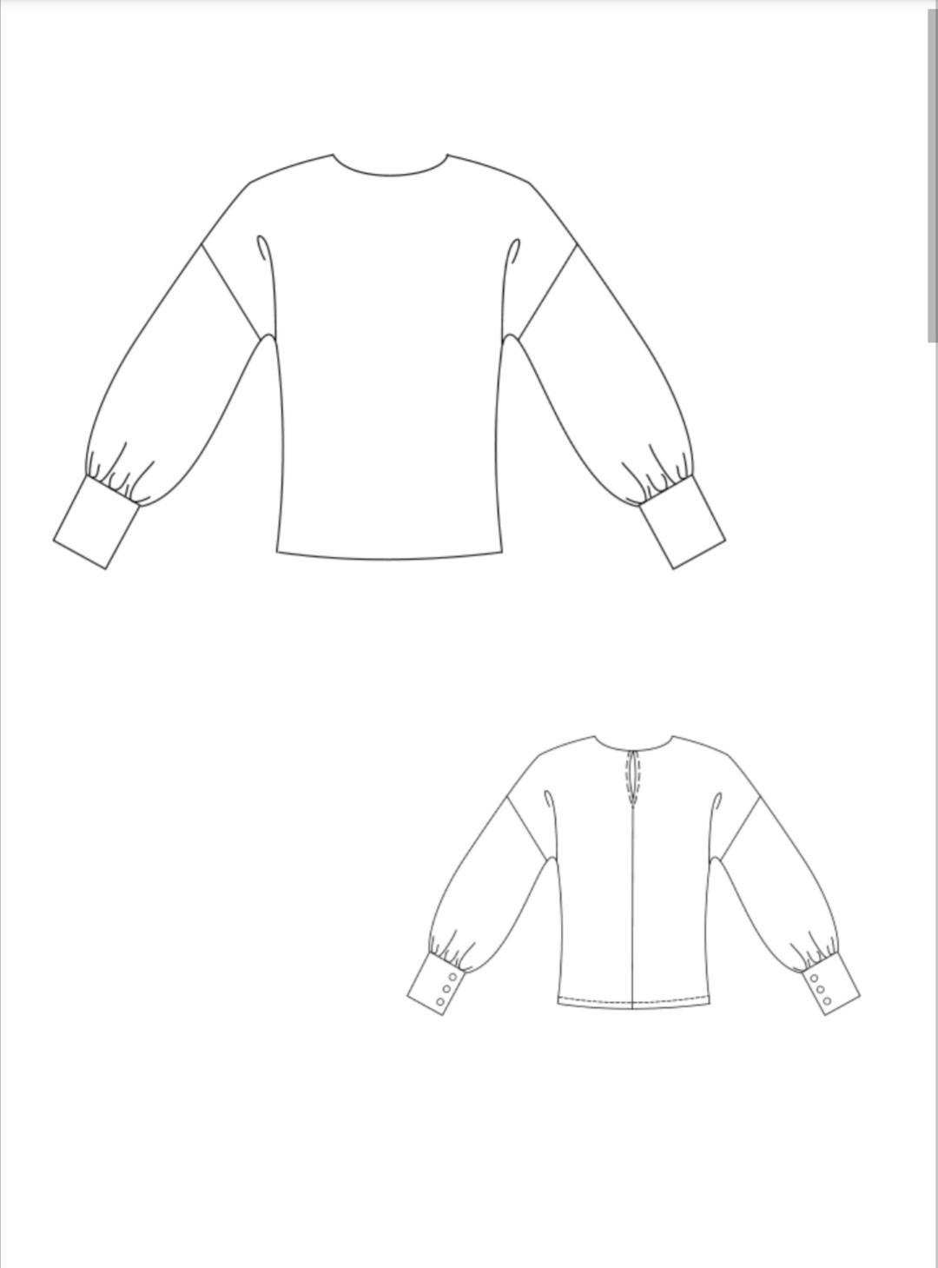
Конструктивна основа: прямого силуету. Перед без нагрудних виточок, із спущеною плечовою лінією. Спинка із спущеною плечовою лінією і середнім швом. Рукав сорочкового типу, низ якого оформлено високою манжетою. Виріз горловини круглої форми, не поглиблена, не розширена. Низ блузи оброблено машинною строчкою. Довжина бузи до середини стегнового поясу.

Slide 3
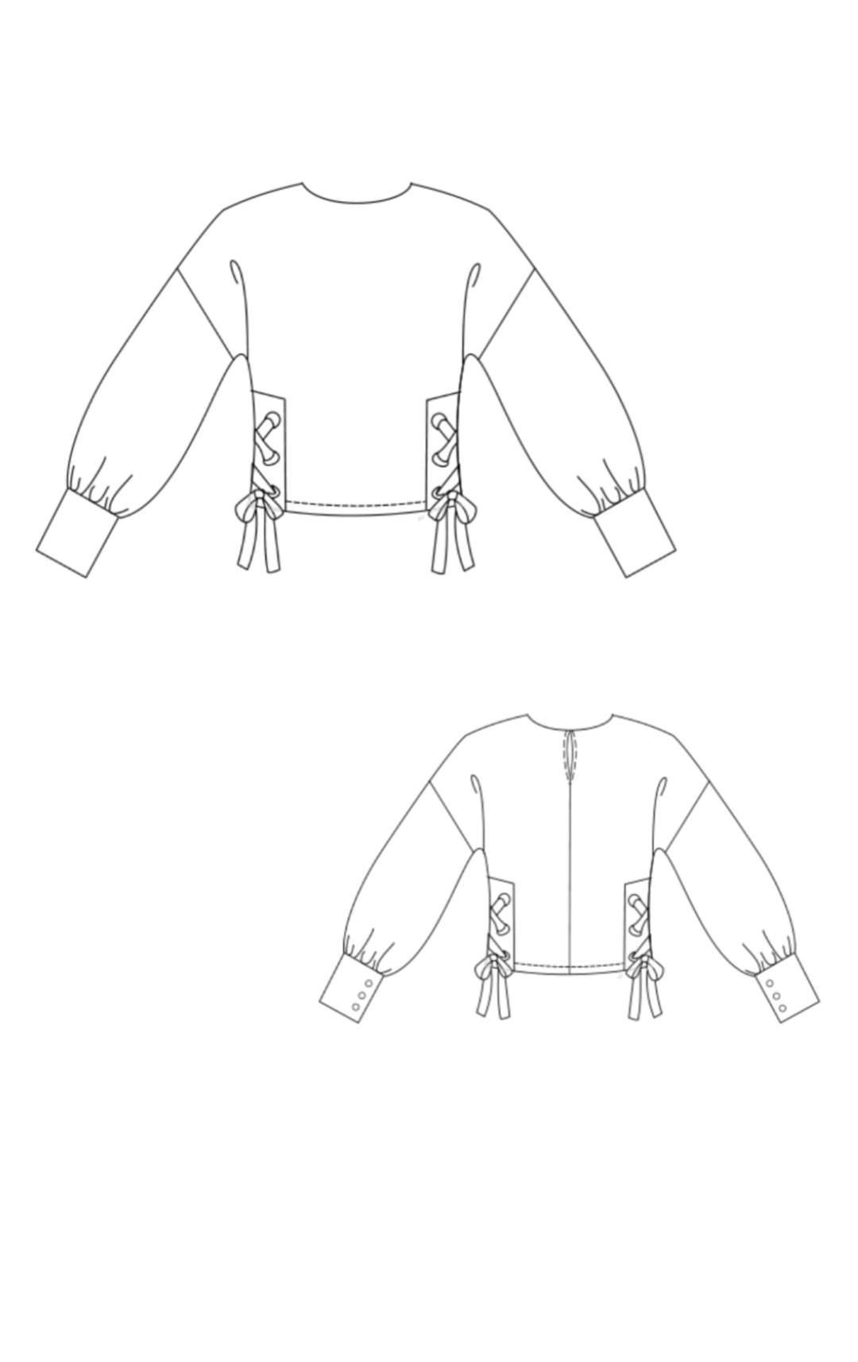
У моделі-пропозиції блузи №1 у нижніх ділянках бічних зрізів розташовано декоративні деталі із люверсами та шнурованням.

Slide 4
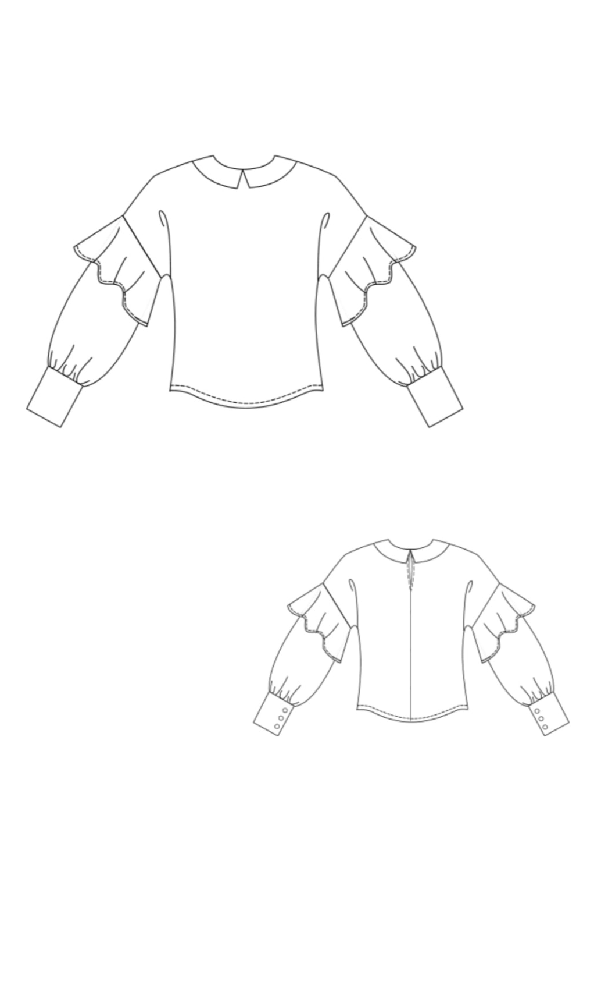
У моделі-пропозиції блузи №2 по шву вшивання рукава розташовані оборки. Горловина оформлена плосколежачим коміром. Нижній зріз фігурний.

Slide 5
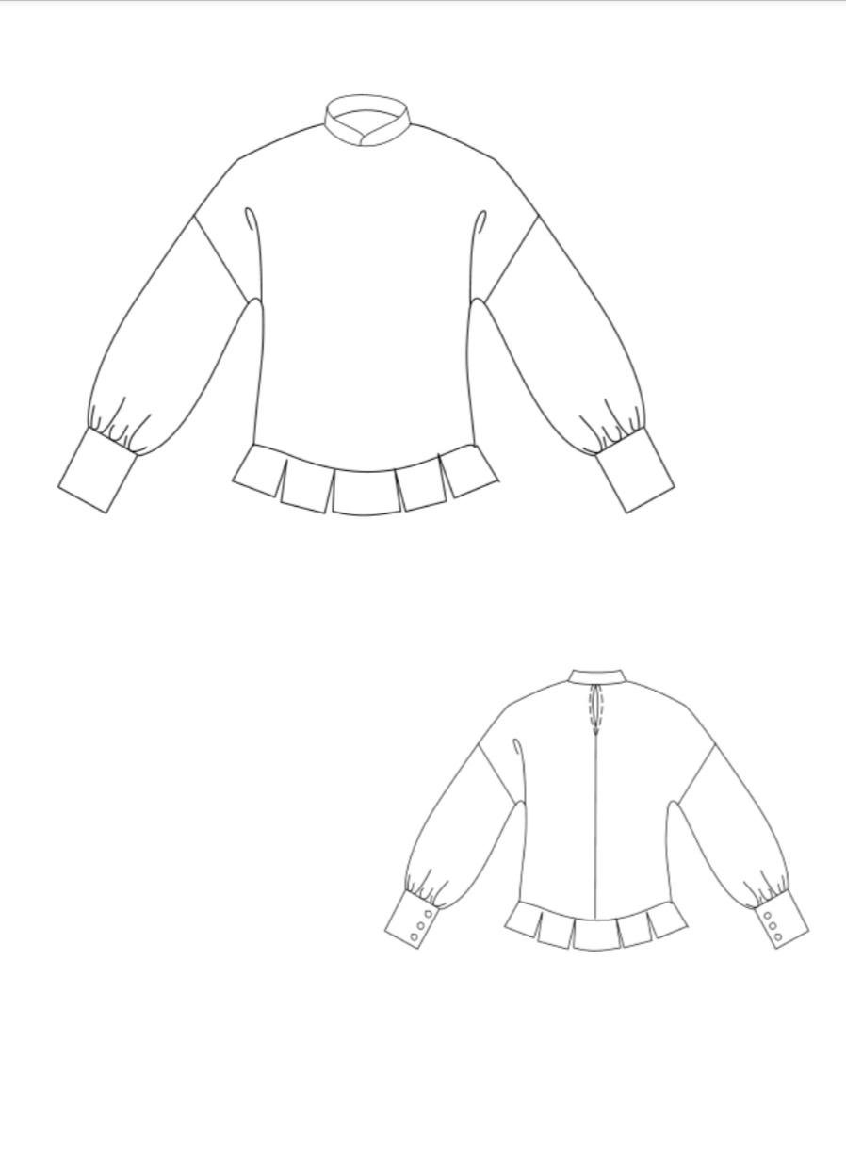
У моделі-пропозиції блузи № 3 низ оброблено оборкою сформованою зустрічними складами. Горловина оформлена коміром стояком.

Slide 6
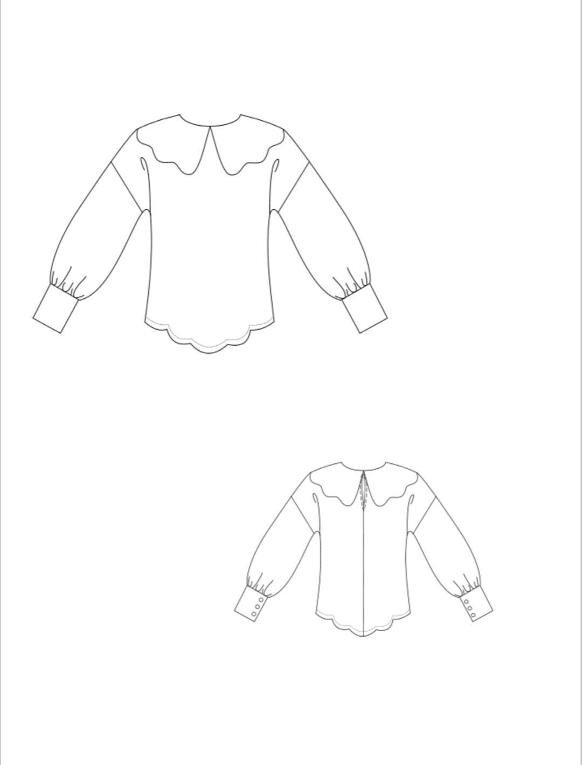
У моделі-пропозиції блузи №4 горловина оброблена плосколежачим коміром з фігурним зрізом. Низ блузи фігурний.

Slide 7
Дякую за увагу!

